Slide 1
DIGITÁLIS HITTANÓRA
ÁLDÁS, BÉKESSÉG!
A mai óra témája:
Mit vallok?

Slide 2
Kedves Hittanos Barátom!
ISTEN HOZOTT!
A digitális hittanórán szükséged lesz a következőkre:
Internet kapcsolat
Laptop, okostelefon vagy tablet
Hangszóró vagy fülhallgató
Üres lap vagy a füzeted és ceruza.
A Te lelkes hozzáállásod. ☺
Kérlek, hogy olvasd el a diákon szereplő információkat és kövesd az utasításokat!
Állítsd be a diavetítést és indítsd el a PPT-t!

Slide 3
Áldás, békesség!
Kezdd a digitális hittanórát az óra eleji imádsággal!

Slide 4
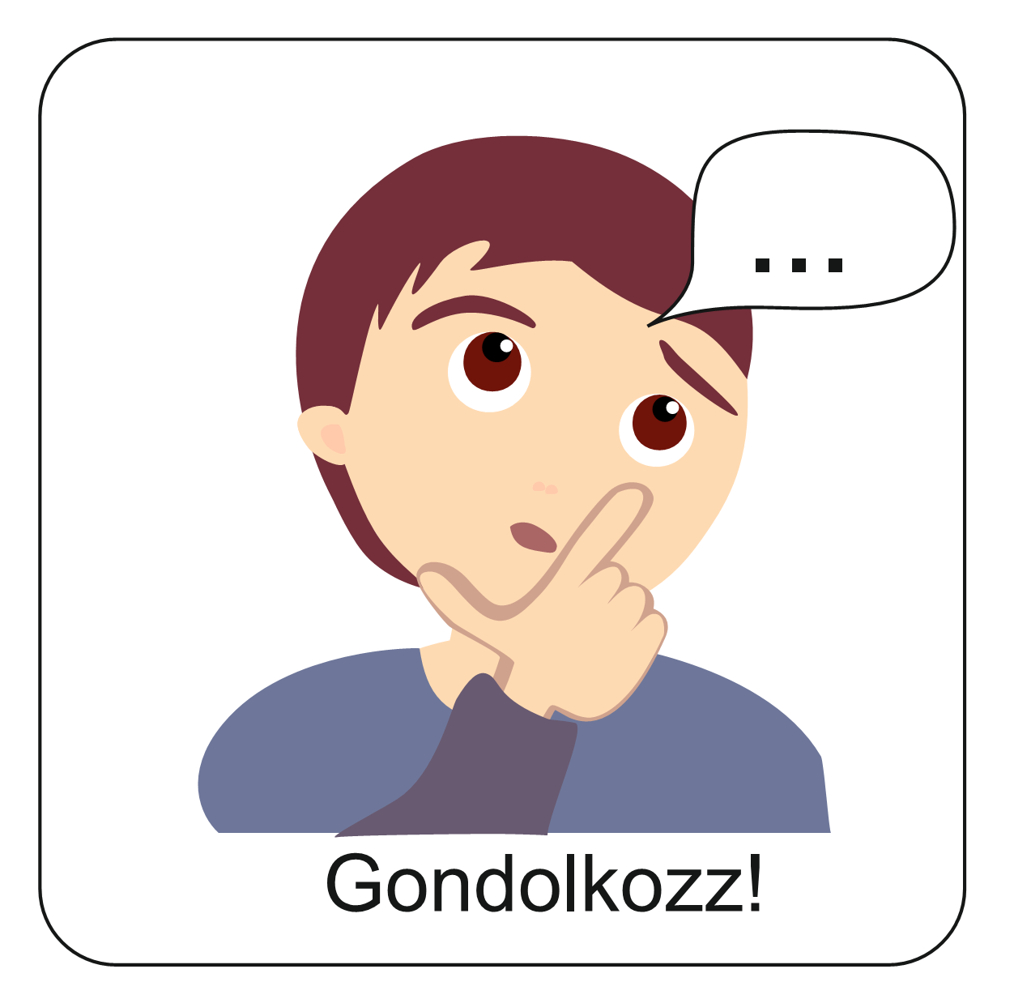
Mi a különbség hit és hiszékenység között?
Miben hiszel?
Hatással van-e az életedre az, hogy valamiben hiszel?
Mit jelent számodra a hit?
Mit jelent a hit egyáltalán?
Mi az amiben biztos vagy?
Gondold végig!
Ismerősek ezek a kérdések?
Talán van, amelyiket Te tetted föl és olyan is, amit mások kérdeztek Tőled…
Mi a Te válaszod ezekre?

Slide 5
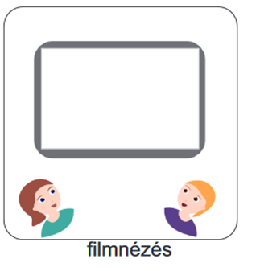
Az előző dián lévő kérdésekről gondolkodik egy református lelkipásztor, vallástanár az alábbi felvételen. Arról beszél, hogy mi is a hit - pontosabban, mi az igaz hit.
Kattints IDE és nézd meg ezt a videót!
Arra kérlek, hogy közben írd le egy lapra vagy a füzetedbe azokat a gondolatokat, amelyeket érdekesnek találtál!

Slide 6
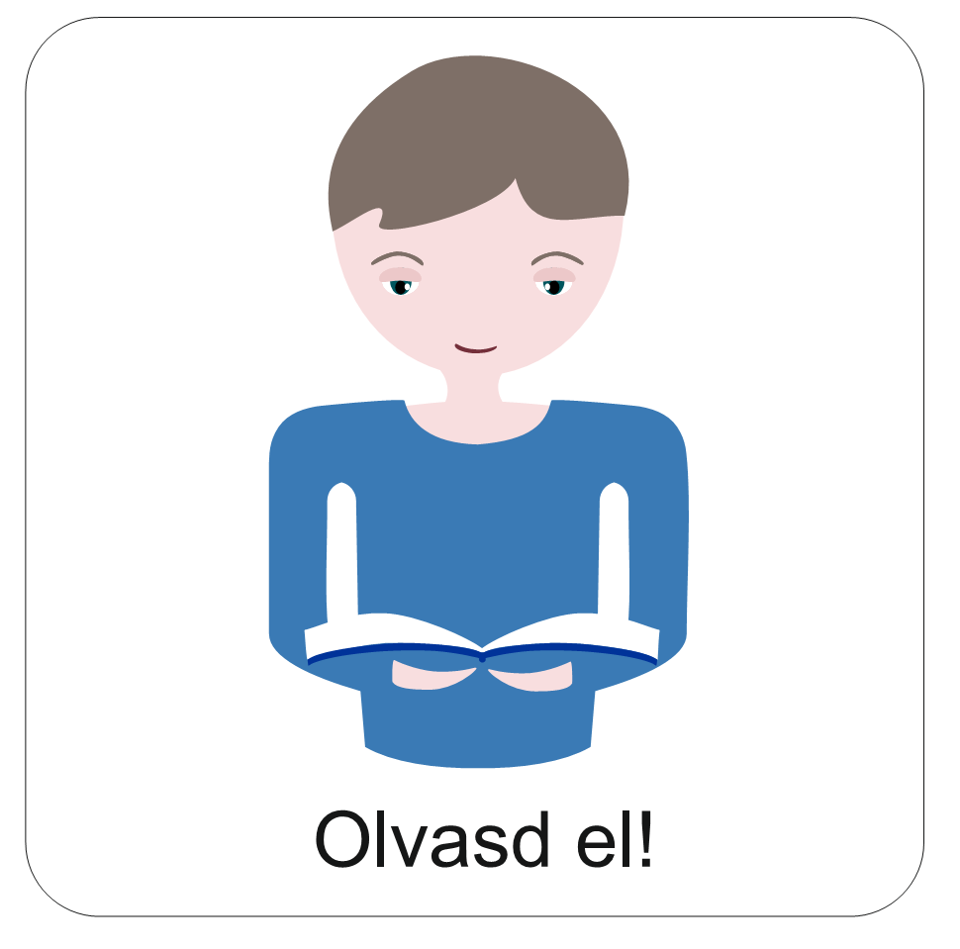
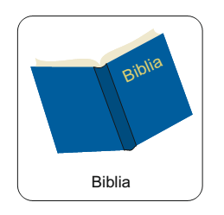
A Szentírásnak is van egy nagyon rövid és tömör, de lényegretörő megfogalmazása a hitről. Az alábbiakban olvashatod. Gondold végig, hogy milyen kulcsfogalmakat találsz benne!
Mit tanít a Biblia ez alapján? Írd föl a gondolataidat a füzetedbe vagy egy lapra!
„A hit pedig a remélt dolgokban való bizalom, és a nem látható dolgok létéről való meggyőződés.”
Zsidókhoz írt levél 11,1

Slide 7
A hitről
Istent nem látjuk a szemünkkel, de tudhatunk tetteiről, érezhetjük szeretetét. A hitünk abban segít, hogy Vele kapcsolatban legyünk.
A hit három jellemzője:
Ismeret: tudom, mit tanít a Biblia Istenről. Ismerem Isten Igéjét.
Bizalom: bízom Istenben, mert tudom, hogy számíthatok Rá.
Engedelmesség: hallgatok Istenre. Igyekszem azt tenni, amit kér tőlem.
HIT
Bizalom
Engedelmesség
Ismeret

Slide 8
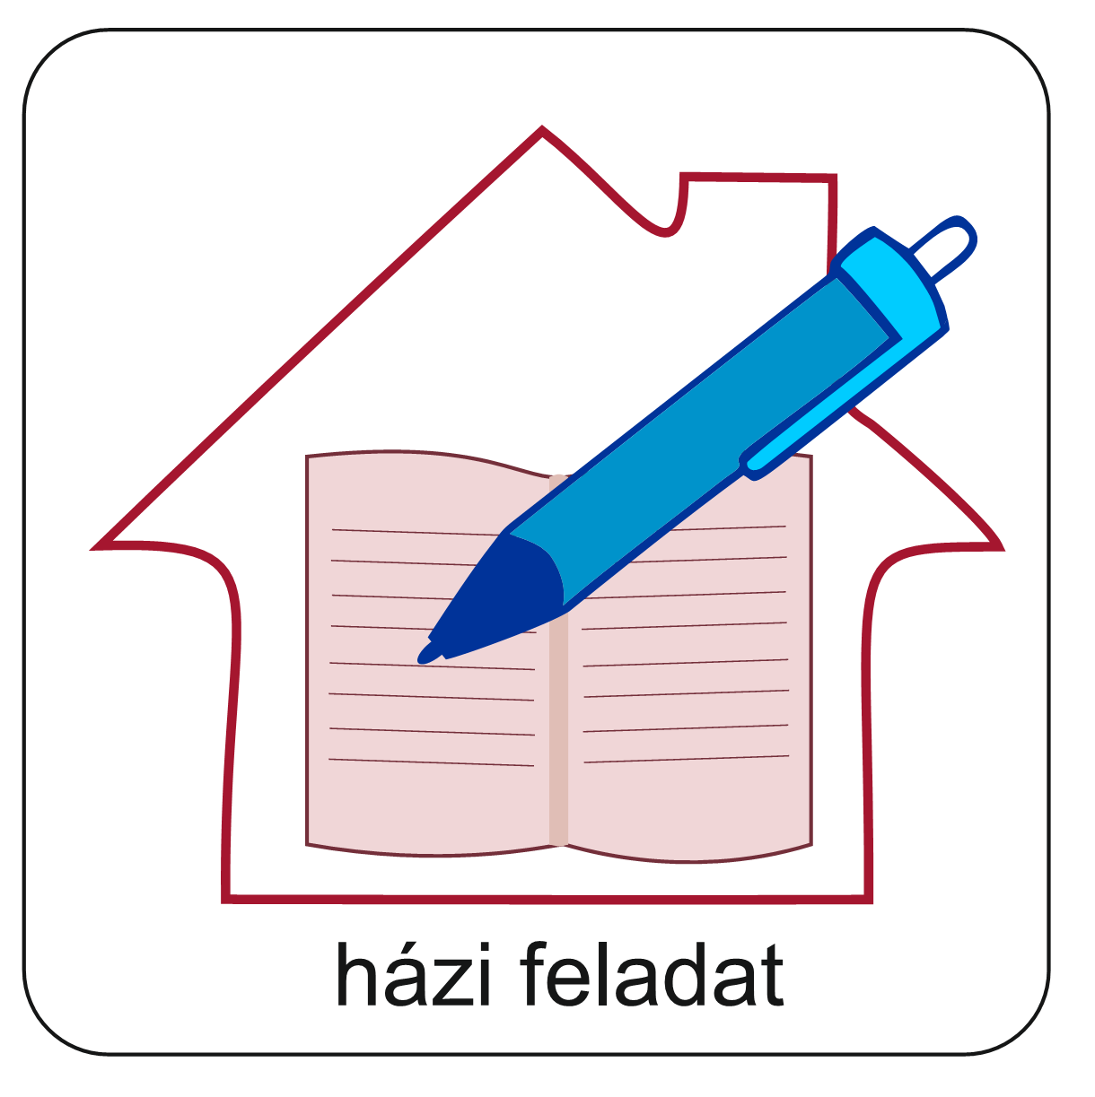
Sokféle hitvallás létezik. Péter, Jézus tanítványa volt az első, aki ezt mondta: „Te vagy a Krisztus, az élő Isten Fia.” (Máté evangéliuma 16,16). Ez az ő hitvallása volt. A keresztyénség legismertebb hitvallása az Apostoli Hitvallás. Erről majd később lesz szó. Arra kérlek, hogy fogalmazd meg a saját hitvallásodat!
Hitvallás
El is mondom másoknak, hogy hiszek benne. Ezt úgy is mondhatjuk: tetteimmel és szavaimmal megvallom a hitemet.
Egy üres oldalra írd föl a következő kérdéseket és válaszolj rájuk (legalább 2 teljes mondatban). A válaszaidat küldd el a Hittanoktatódnak!
Mit gondolsz Istenről?
Mit gondolsz Jézus Krisztusról?
Szerinted mit jelent a bűn?
Mit gondolsz az emberről?
Mit gondolsz a világról?

Slide 9
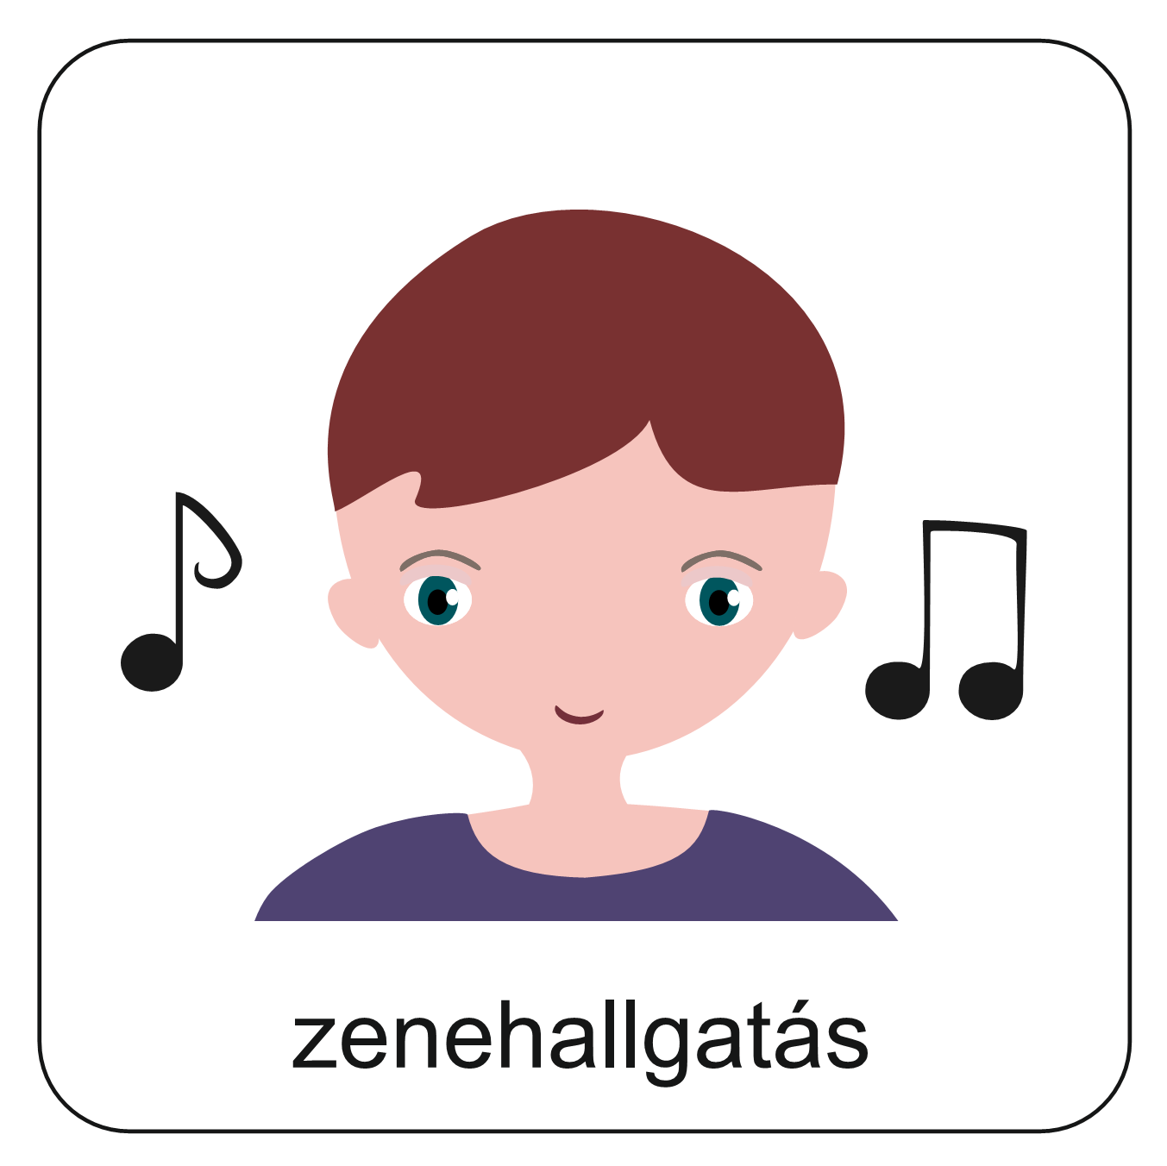
Keresd ki a Református Énekeskönyv 479. énekét!
IDE KATTINTVA MEGHALLGATHATOD!
Miről szól az ének?
Mit kérünk Istentől?
Mit gondolsz, ezek közül a kérések közül melyik lehet egészen a sajátod? Amit Te is kérnél Tőle?
Az éneklés jó lehetőség arra, hogy őszintén – minden érzésünkkel, gondolatainkkal és teljes valónkkal megszólítsuk Istent.

Slide 10
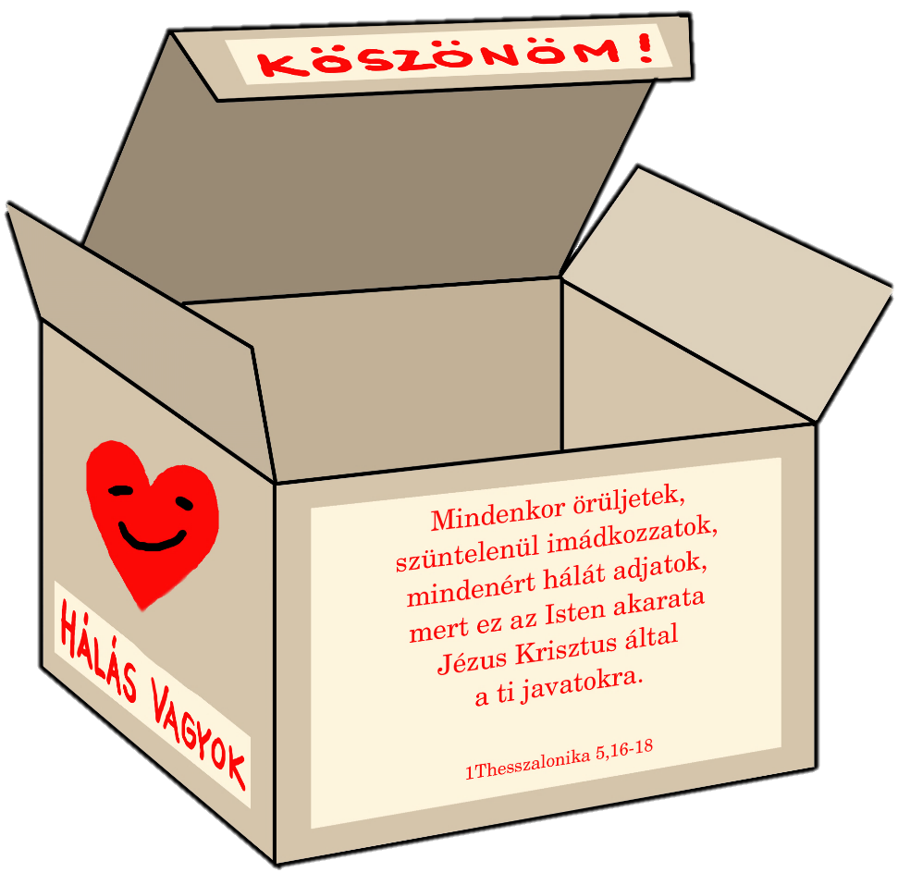
Hogy áll a hála dobozod? Írod szorgalmasan azt, amiért hálát tudsz adni?
Azért, hogy könnyebben találj ötleteket, itt találsz egy „Hála-kereket”!
Kattints ide és forgasd meg minden nap, akár többször is!
Mi mindenért tudsz hálát adni? Írd föl – ha lehet 21 napon keresztül – de ezen héten mindenképpen! Ezt nem kell elküldened. ☺

Slide 11
Mi Atyánk, aki a mennyekben vagy.
Szenteltessék meg a te neved, jöjjön el a te országod,
legyen meg a te akaratod, amint a mennyben úgy a földön is.
Mindennapi kenyerünket add meg nekünk ma,
És bocsásd meg vétkeinket, minképpen mi is megbocsátunk
az ellenünk vétkezőknek.
És ne vigy minket kísértésbe, de szabadíts meg a gonosztól,
Mert Tiéd az ország, a hatalom, és a dicsőség mindörökké.
Ámen.
Kedves Hittanos!
Várunk a következő digitális hittanórára!
Áldás, békesség!

